Slide 1

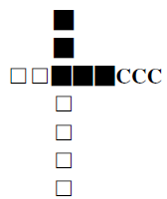
卢敦华人基督教会
Luton Chinese Christian Church
申命记Deut 8:1-20
立约的神(25周年)
韦焜墀牧师
131006

Slide 2


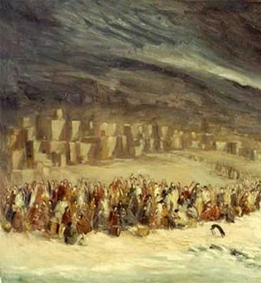

Slide 3

申8:1
我今日所吩咐的一切诫命、
你们要谨守遵行、
好叫你们存活、人数增多、
且进去得耶和华向你们列祖起誓应许的那地。

Slide 4
注意: 「谨守遵行」
不是「听服」。
「遵行」就是「行」，
「谨守」
就是要留意observe。
在我们生活言行中，我们要留意神的诫命。

Slide 5
「诫命」不是规条。
诫命的根源就是神自己；
是基于神是怎样的神。
留意这些「诫命」
我们便懂得如何与神交往，怎样相信事奉神，
与神同行。

Slide 6
因为神的美善的，
所以留意神的诫命，
也必带来美善。

Slide 7
申28:13
你若听从耶和华你神的诫命、
就是我今日所吩咐你的、
谨守遵行、不偏左右、也不随从事奉别神、耶和华就必使你作首不作尾、但居上不居下。

Slide 8
申28:15
你若不听从耶和华你神的话、不谨守遵行他的一切诫命律例、就是我今日所吩咐你的、这以下的咒诅都必追随你、临到你身上。16 你在城里必受咒诅、在田间也必受咒诅。17 你的筐子和你的抟面盆、都必受咒诅。18 你身所生的、地所产的、以及牛犊、羊羔、都必受咒诅。19 你出也受咒诅、入也受咒诅。

Slide 9
这不是「成功」神学，而是定律。
从神的诫命我们知什么是有益处的，留意而行便自然得到益处，不留意而没有遵行便自然受害。

Slide 10

申8:2 你也要神…。
神的诫命要「谨守遵行、好叫你们存活、人数增多」。这不是理论，是非常现实的，因此，在周年神的时候，我们可以从历史和过往的经历中来印证。

Slide 11

神「将你从埃及地为奴之家领出来的、」(申8:14)
正如卢敦教会
是神主动创立的。

Slide 12
这是有神的目标：
申8:1
…且进去得耶和华向你们列祖起誓应许的那地。

Slide 13
创12:1-3
耶和华对亚伯兰说、你要离开本地、本族、父家、往我所要指示你的地去。2 我必叫你成为大国．我必赐福给你、叫你的名为大、你也要叫别人得福．3 为你祝福的、我必赐福与他、那咒诅你的、我必咒诅他、地上的万族都要因你得福。

Slide 14
卢敦教会:第4章 教会使命
4.1 将耶稣基督的褔音传给卢敦市及附近的华人和其他国籍人士，并教导他们以圣经为根据之基督教信仰的教义。

Slide 15
卢敦教会:第4章 教会使命
4.2 成为华人基督徒属灵的家，使他们能敬拜和事奉三一真神，并按照他们的特别需要提供团契生活。

Slide 16
卢敦教会:第4章 教会使命
4.3 教导孩童圣经的真理，使他们正直地成长，到老也不偏离。

Slide 17
卢敦教会:第4章 教会使命
4.4 与赞同本教会信仰宣言的其他教会、社团及机构合作。

Slide 18
卢敦教会:第4章 教会使命
4.5 宣扬耶稣基督普世性的使命及扶助贫穷。

Slide 19

神「在旷野引导你、这四十年、
是要苦炼你、试验你、要知道你心内如何、肯守他的诫命不肯。」(申8:2)。

Slide 20
雅1:13
人被试探、不可说、我是被神试探．因为神不能被恶试探、他也不试探人。但神让我们面对试炼/试探来试验我们，让我们知道自己的景况

Slide 21
我们有多么确定，
神是唯一可信靠的?
有多么确定，从神的诫命我们才知道什么是美善?
我们要知道我们心内如何，从而认识自我而知道如何成长。

Slide 22
申8:3
他苦炼你、任你饥饿、将你和你列祖所不认识的吗哪赐给你吃、使你知道人活着、不是单靠食物、
乃是靠耶和华口里所出的一切话。

Slide 23
在过去25年中，
教会有没有危机?
但危机都成为转机，
叫我们真的明白
路1:37
因为出于神的话、没有一句不带能力的

Slide 24
(1)教会开始在High Town Methodist Church，后来到St Hughes，又后来到Central Baptist。

Slide 25
(2) 教会成立一年后考虑植堂，要关心聚会人数、讲员、司琴...。

Slide 26
(3) 开展普通话事工。

Slide 27
(4)教牧同工(区国梁传道、梁永泰传道夫妇、陳廣興傳道夫婦、李原传道、邓宇光传道夫妇、冯茂光牧师、见习传道刘冰、马艳华、李美琴、...)。

Slide 28
(5)教会「平信徒领袖」(尤其是谢先生、李太)。

Slide 29
(6)宣教关怀。

Slide 30
(7)...

Slide 31
申8:4-6
这四十年、你的衣服没有穿破、你的脚也没有肿。5你当心里思想、耶和华你神管教你、好像人管教儿子一样。6你要谨守耶和华你神的诫命、遵行他的道、敬畏他

Slide 32

申8:7-17
因为耶和华你神领你进入美地、那地有河、有泉、有源、从山谷中流出水来。...10你吃得饱足、就要称颂耶和华你的神、因他将那美地赐给你了。

Slide 33
申8:7-17
11你要谨慎、免得忘记耶和华你的神、不守他的诫命、典章、律例、就是我今日所吩咐你的。12恐怕你吃得饱足、建造美好的房屋居住．

Slide 34
申8:7-17
13你的牛羊加多、你的金银增添、并你所有的全都加增、14你就心高气傲、忘记耶和华你的神、就是将你从埃及地为奴之家领出来的、…

Slide 35
申8:7-17
17恐怕你心里说、这货财是我力量我能力得来的。

Slide 36

NB: 申8:19-20
你若忘记耶和华你的神、随从别神、事奉敬拜、你们必定灭亡、这是我今日警戒你们的。20耶和华在你们面前怎样使列国的民灭亡、你们也必照样灭亡、

Slide 37

立约的神 申8:18
你要神耶和华你的神、
因为得货财的力量是他给你的、为要坚定他向你列祖起誓所立的约、像今日一样。
还有许多「将得之地」。

Slide 38
书1章:
3 凡你们脚掌所踏之地、我都照着我所应许摩西的话赐给你们了。5...我怎样与摩西同在、也必照样与你同在．我必不撇下你、也不丢弃你。

Slide 39
6 你当刚强壮胆．因为你必使这百姓承受那地为业、就是我向他们列祖起誓应许赐给他们的地。7 只要刚强、大大壮胆、谨守遵行我仆人摩西所吩咐你的一切律法．不可偏离左右、

Slide 40
使你无论往那里去、都可以顺利。8 这律法书不可离开你的口．总要昼夜思想、好使你谨守遵行这书上所写的一切话．如此你的道路就可以亨通、凡事顺利。9 我岂没有吩咐你么．

Slide 41
你当刚强壮胆．不要惧怕、也不要惊惶、因为你无论往那里去、耶和华你的神必与你同在
立约的神
还有许多将得之地

Slide 42
卢敦华人基督教会
Luton Chinese Christian Church
申命记Deut 8:1-20
立约的神(25周年)

Slide 43

德裔美籍人塞缪尔.厄尔曼 Samuel Ullman70多年前写的一篇只有四百多字的短文：

Slide 44
年轻，并非人生旅程的一段时光，也并非粉颊红唇和体魄的矫健。它是心灵中的一种状态，是头脑中的一个意念，是理性思维中的创造潜力,

Slide 45
是情感活动的一股勃勃的朝气，是人生春色深处的一缕东风。
年轻，意味着甘愿放弃温馨浪漫的爱情去闯荡生活，意味着超越羞涩、

Slide 46
而60岁的男人可能比20岁的小伙子更多地拥有这种胆识与气质。没有人仅仅因为时光的流逝而变得衰老，只是随着理想的毁灭，

Slide 47
所以只要勇于有梦，敢于追梦，勤于圆梦，我们就永远年轻！
千万不要动不动就说自己老了，错误引导自己！
年轻就是力量，有梦就有未来！

Slide 48
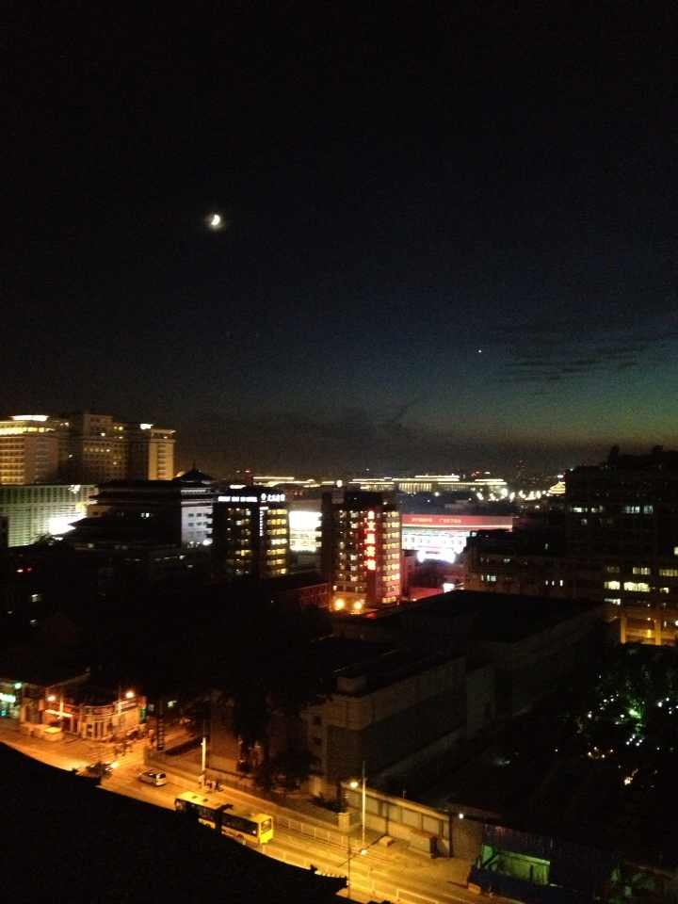
My Jesus, I love you
I know thou are mine…
主耶稣，我爱你深知我属你…

Slide 49

My Jesus, I love you
I know thou are mine…
主耶稣，我爱你深知我属你…
诗歌的作者是费瑟史东
(William Ralph Featherstone,1842-1870),
生於加拿大,只活了28岁就去世了。这首歌是他於1858年,
在悔改归主那年所写的,
他将他心中对神的经历与感受,
化为他的祷告而写成。

Slide 50
主耶稣，我爱你，
深知我属你，
世上罪中宴乐为你愿舍弃；
因你是我救主还清我罪债，
若我曾爱耶稣，
如今更亲爱。

Slide 51
我极爱主耶稣，
因主先爱我，
在十字架替死赦我诸罪恶；
我爱主因你为我戴荆棘冕，
我曾经爱救主,
於今更亲爱。

Slide 52
无论死生忧乐，
我仍爱我主，
在世我要时常赞美主恩典；
直到主降临，
我必儆醒等待，
我曾经爱救主於今更亲爱。

Slide 53
天上荣耀居处，
喜乐无尽期，
站在光明美地永远敬拜你；
头戴晶莹冠冕献歌颂赞美
若我曾爱耶稣，
如今更亲爱

Slide 54
若我曾爱耶稣，
如今更亲爱

Slide 55
My Jesus, I love you
I know thou are mine…
主耶稣，我爱你深知我属你…
诗歌的作者是费瑟史东
(William Ralph Featherstone,1842-1870),
生於加拿大,只活了28岁就去世了。这首歌是他於1858年,
在悔改归主那年所写的,
他将他心中对神的经历与感受,
化为他的祷告而写成。

Slide 56
卢敦华人基督教会
Luton Chinese Christian Church
申命记Deut 8:1-20
立约的神(25周年)

